Slide 1


БУДУЩЕЕ
БИЛЕТ В
Национальный проект
«Образование»
Москва
2021

Slide 2







Национальный проект «Образование»
Оператор
при поддержке

Slide 3

Неопределенность в выборе профессии
90%
BVBINFO.RU
По данным опроса Министерства просвещения 2019 года, почти 90% школьников выпускных классов к окончанию школы не могут определиться с будущей профессией.
3
Ссылка на источник: Данные опроса Министерства просвещения в рамках программы "Билет в будущее" https://tass.ru/obschestvo/6454660

Slide 4

Неопределенность в выборе профессии
56%
девятиклассников хотят получать высшее образование.
BVBINFO.RU
42%
из них планируют окончить бакалавриат или специалитет.
14%
хотят учиться дальше: в магистратуре, аспирантуре или получать второе высшее образование.
18%
12%
15%
девятиклассников ориентируются на среднее профессиональное образование
— в колледже/техникуме.
после школы не хотят учиться вообще (после 9-го или 11-го класса).
неопределившиеся, из которых часть, по-видимому, все же пойдет в вузы.
4
Ссылка на источник: Данные лонгитюда НИУ ВШЭ «Траектории в образовании и профессии» https://iq.hse.ru/news/373584799.html

Slide 5
Цели и задачи проекта «Билет в будущее»
ЦЕЛЬ ПРОЕКТА
Формирование осознанности и готовности к профессиональному самоопределению обучающихся 6-11 классов.
ЗАДАЧИ ПРОЕКТА
BVBINFO.RU
1
Построение системной модели содействия профессиональном у самоопределению обучающихся общеобразователь ных организаций.
2
Расширение, систематизация и обогащение инструментами и практиками регион-
альных моделей профессиональн ой ориентации обучающихся.
3
Разработка программ профориентационного сопровождения для групп обучающихся по возрастам (6-7, 8-9 и 10-11 классы), а также программ для обучающихся с ОВЗ по разными нозологиям.
4
Формирование у обучающихся внутренней (мотивационно- личностной) и внешней (знаниевой и практической) сторон готовности к профессиональному самоопределению.
5
Информирование обучающихся об устройстве современного рынка труда и системе профессионального образования.
6
Подготовка индивидуальных рекомендаций для обучающихся по построению образовательно- профессиональной траектории в зависимости от уровня осознанности, интересов, способностей, доступных им возможностей.
5

Slide 6




Участники проекта
BVBINFO.RU
Школьники
6-11 классов
Родители обучающихся
Педагоги
и специалисты
Работодатели
Участники приобретают профориентационные компетенции и получают индивидуальные рекомендации
по построению профессионально- образовательной траектории.
Получают рекомендации по действенной помощи самоопределяющимся подросткам, получают актуальную информацию о рынке образования
и рынке труда (регионального и федерального уровня).
Повышают квалификацию в области подходов к профессиональной ориентации обучающихся. Осваивают новые, научно обоснованные методики
и технологии.
Привлекают мотивированных обучающихся к производственным задачам, повышают интерес к компании.
6

Slide 7

I II III
Схема реализации проекта «Билет в твое будущее»
этап
BVBINFO.RU
этап
этап
Общедоступный контур проекта
Школьный контур проекта
Онлайн - платформа проекта
Мультимедийные выставки
- практикумы
Школьный формат
Партнерский формат
Программы взаимодействия с работодателями
Профориентационный фестиваль
Интеграция с действующими региональными профориентационными программами / практикумами, системой ДО
BVBINFO.RU
открытый сегмент
Мотивационные и вовлекающие материалы
Сетевое взаимодействие с региональными организациями СПО и ВО
Информационно -
просветительская поддержка
Индивидуальные рекомендации по построению образовательно - профессиональной траектории
закрытый сегмент
Комплексная онлайн - диагностика Информация и запись на мероприятия 2 этапа
Анкетирование и обратная связь участников проекта
Результаты, отчеты, рекомендации обучающимся
7

Slide 8

Ход проекта 2021
ШАГ 3
13.09 — 29.09
Обучение педагогов-навигаторов
ШАГ 4
Старт закрытого
контура платформы
ШАГ 6
10.10 — 31.11
Онлайн-диагностика обучающихся
ШАГ 7
15.10 — 30.11
Всероссийский Фестиваль профессий в г. Санкт-Петербург
ШАГ 8
До 17.12
Сдача отчета по Проекту
сентябрь
октябрь
ноябрь
декабрь
BVBINFO.RU
ШАГ 9
Подведение итогов
Проекта. Заседание экспертного совета
ШАГ 5
01.10 — 15.10
Всероссийский
профориентационный урок
15.10 — 30.11
Проведение мультимедийных
выставок-практикумов на базе
исторических парков в 22 субъектах РФ
мы
здесь
15.10 — 30.11
Проведение мероприятий
профессионального выбора
в 63 субъектах РФ
Показатели за сентябрь 2021
Импортировано на платформу | > 6.000 педагогов > 225.000 учащихся
Активно участвуют | > 5.600 педагогов
8

Slide 9
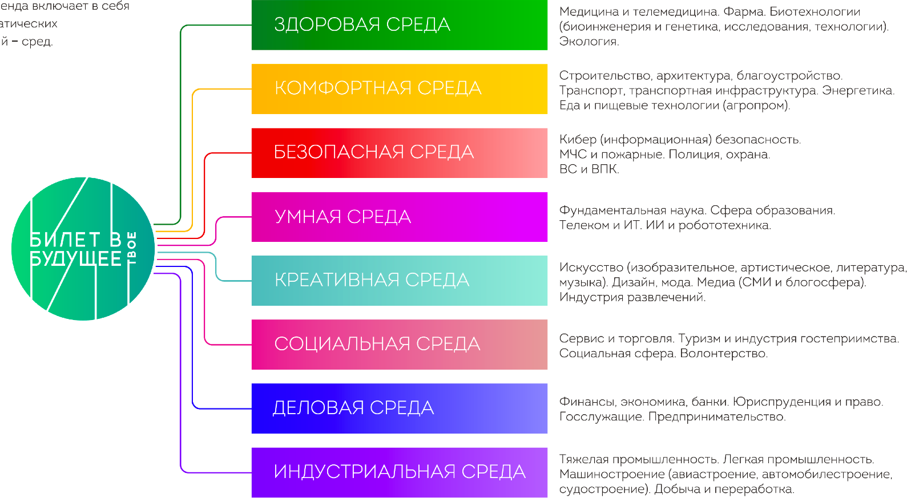
Тематические направления образовательной профориентационной программы 2021
BVBINFO.RU

Slide 10

BVBINFO.RU
10

Slide 11
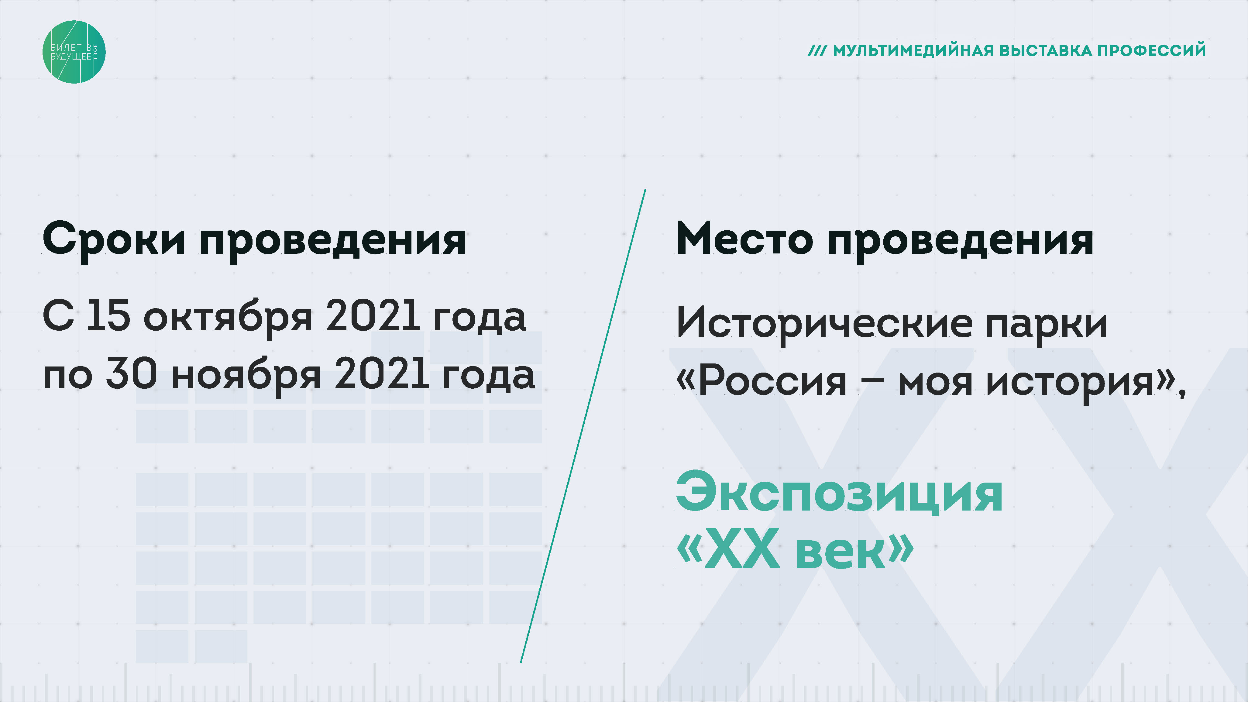
BVBINFO.RU
6

Slide 12
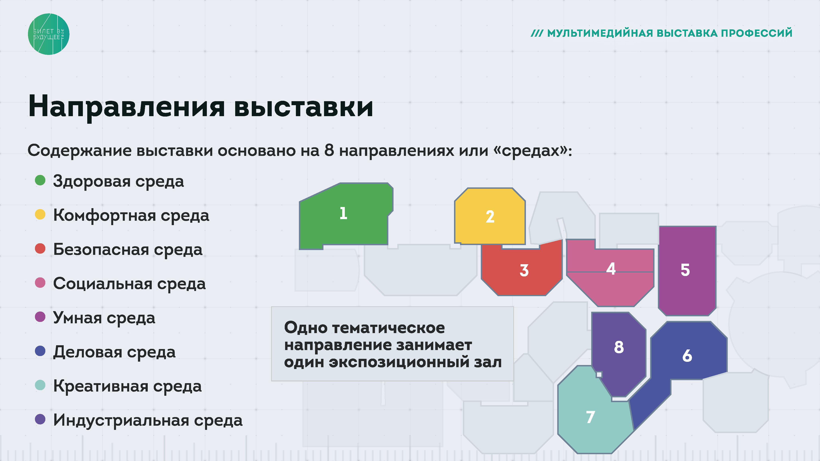
BVBINFO.RU
11

Slide 13
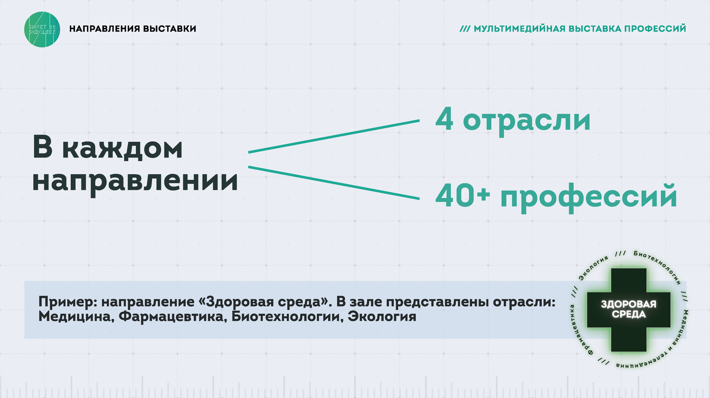
BVBINFO.RU
12

Slide 14
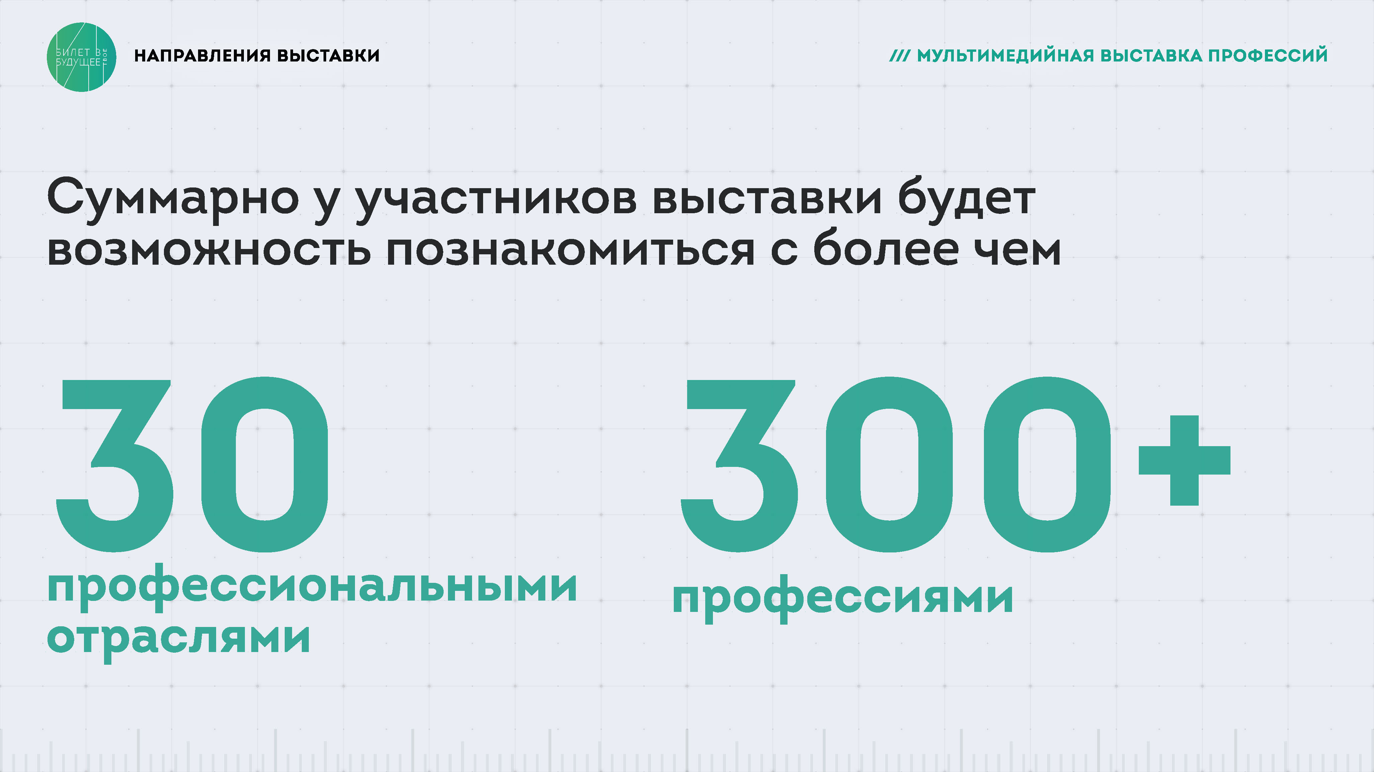
BVBINFO.RU
9

Slide 15
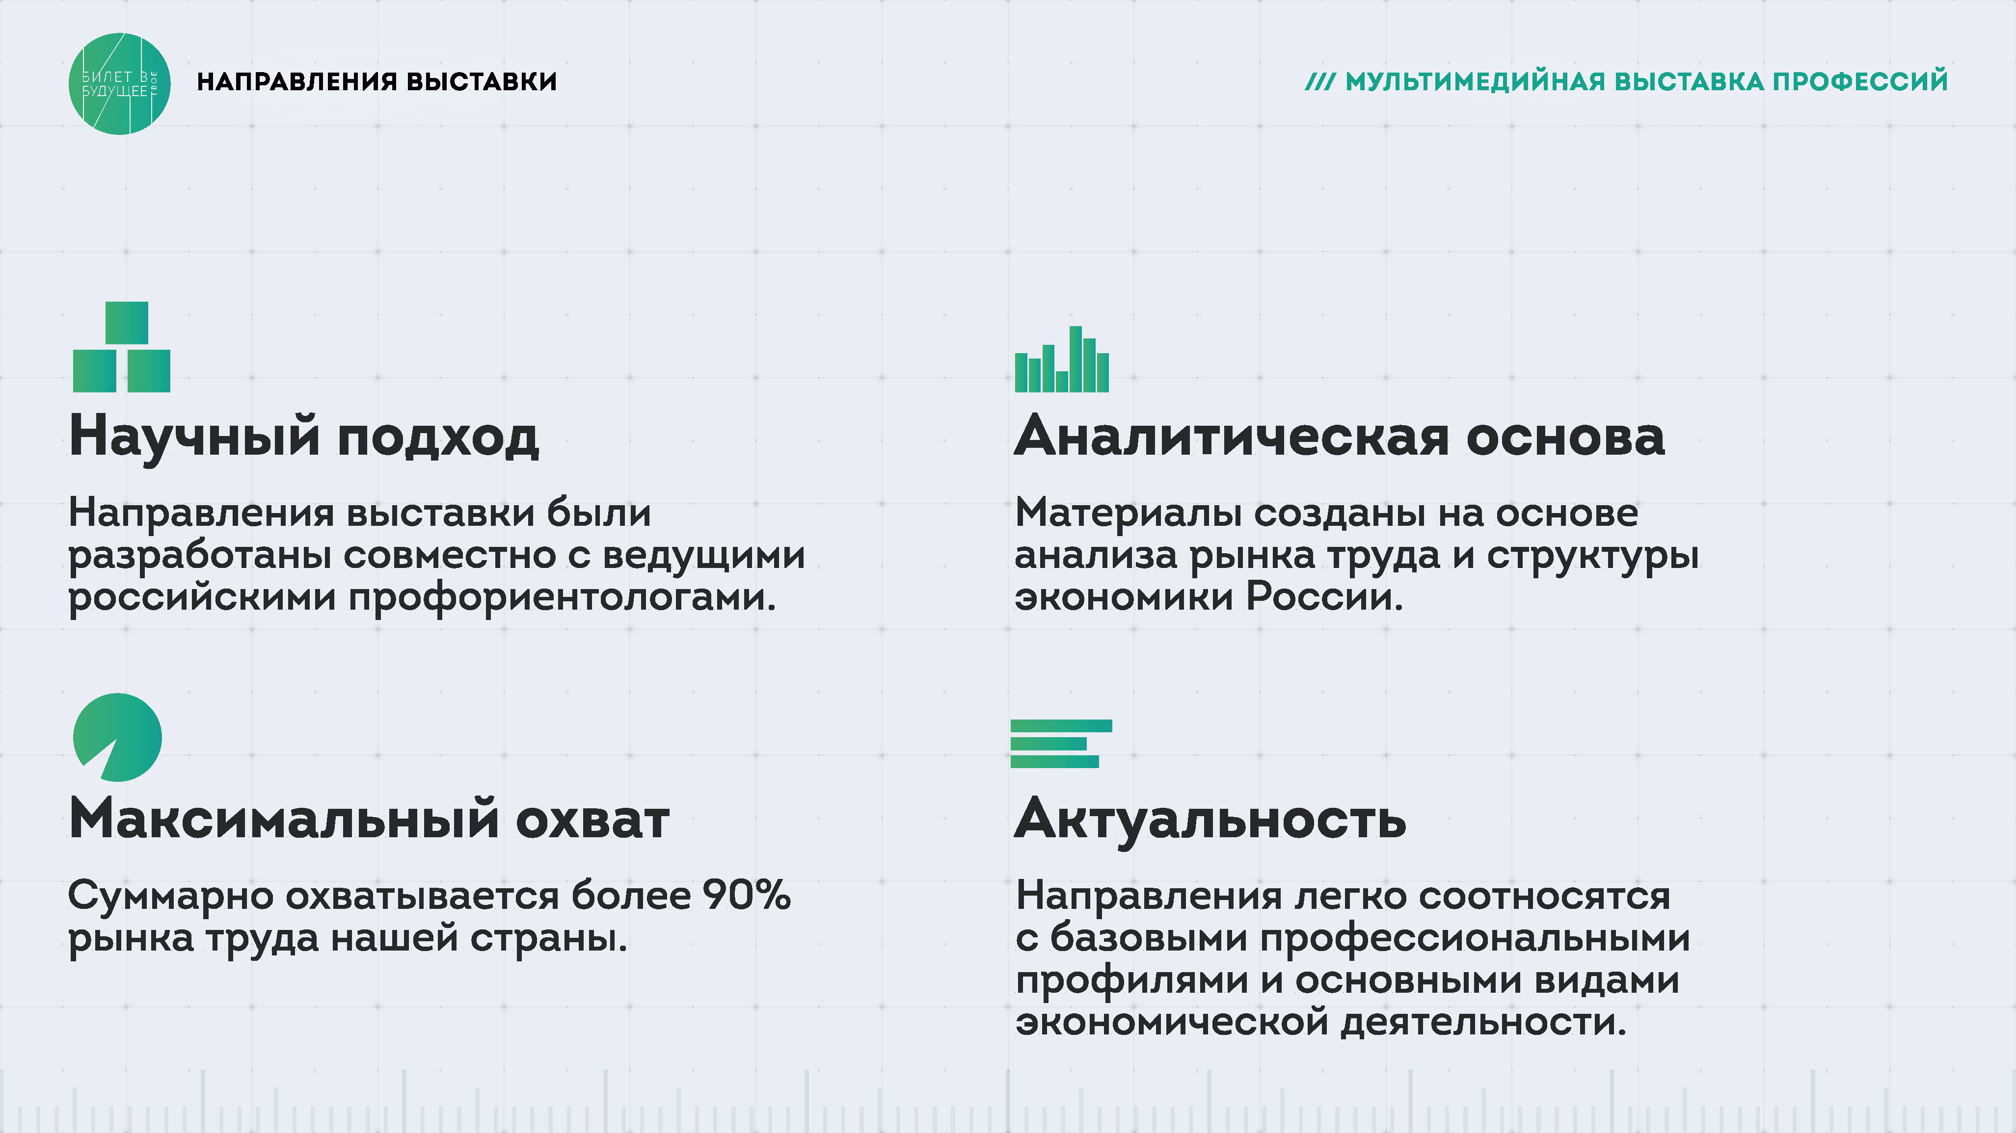
BVBINFO.RU
13

Slide 16

BVBINFO.RU
15

Slide 17
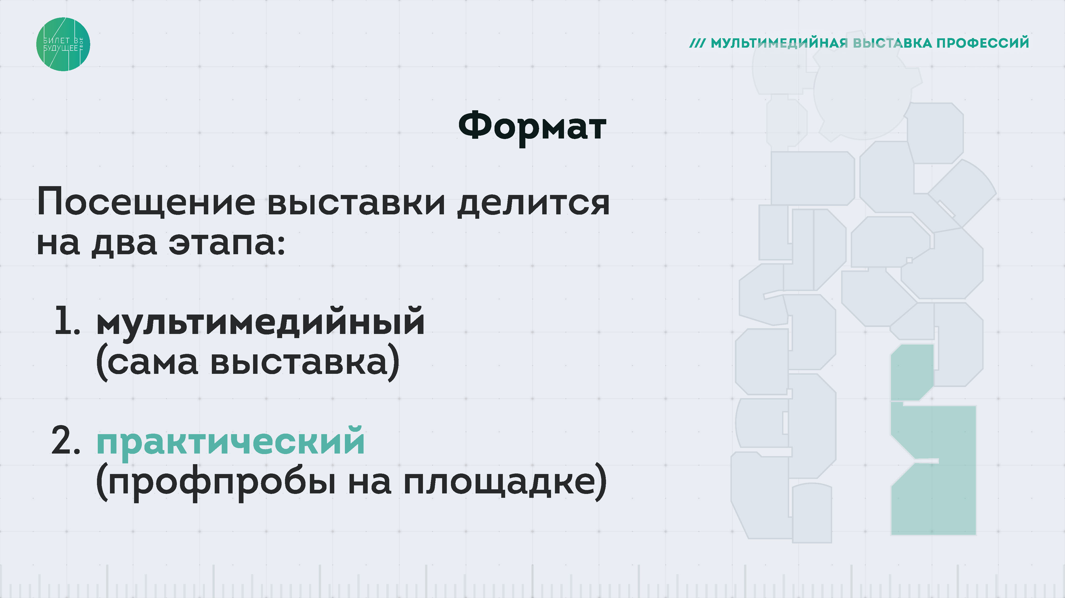
BVBINFO.RU
16

Slide 18


Ключевые показатели
Впервые участвуют все
₈₅ субъектов РФ
BVBINFO.RU
>300 000
мероприятий профессионального выбора
онлайн- диагностик
>150 000
5000
педагогов- навигаторов

Slide 19
BVBINFO.RU
www.bvbinfo.ru

